Slide 1
Chapter 7: Reporting and Analyzing Inventory

Slide 2
Table of Contents (목차)
Part 1: Basics (기초)
Part 2: Cost Methods (원가흐름 방법)
Part 3: Valuation (평가)
Inventory Classification (재고자산 분류)
Recording Transactions (거래 기록)
Product vs Period Costs (제품·기간원가)
Ownership & Freight Terms (소유권·운송조건)
FIFO Method (선입선출법)
LIFO Method (후입선출법)
Weighted Average (가중평균법)
Financial Statement Effects (재무제표 영향)
Lower of Cost or NRV (저가법)
Inventory Turnover Ratio (재고자산회전율)
Days in Inventory (재고자산 보유일수)
Conservatism Principle (보수주의)

Slide 3
Inventory Classification

Slide 4
Inventory Classification Depends on Business Model
Service Companies
Inventory 없음 – 서비스만 판매
Merchandising Companies (Wholesaler or Retailer
Merchandize Inventory – 판매 준비 완료
단일 범주
Manufacturing Companies
Raw Materials – 아직 생산에 투입되지 않은 기본 부품
Working in Process – 생산 중이며 미완성
Finished Goods – 완성되어 판매 준비 완료
Notes:
The uncertainty gap

Slide 5
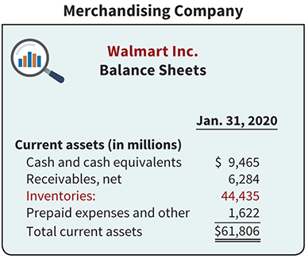
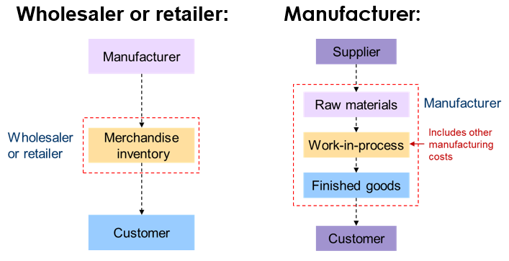
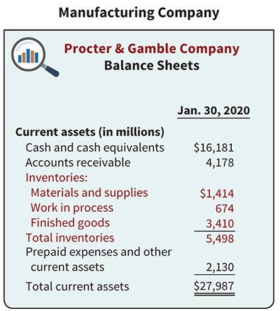
Inventory Classification – Continued
Notes:
The uncertainty gap

Slide 6
Recording Inventory Transactions

Slide 7
Recording Purchase of Inventory
구매 시점 – 회사가 $500의 상품을 외상으로 매입함.
Inventory (Dr.) ↑ $500
A/P (Cr.) ↑ $500
이 원가는 즉시 Inventory asset 계정으로 자본화되며, 비용으로 처리되지 않음.

Slide 8
Recording the Sale (Perpetual System) – Two Steps
판매는 두 개의 서로 다른 journal entry를 필요로 함: 하나는 revenue, 다른 하나는 cost.
Example: 회사가 상품을 $1,000에 외상 판매함. 최초 원가는 $600이었음.
Step 1: Revenue 인식
Account Receivables (Dr.) ↑ $800
Sales Revenue (Cr.) ↑ $800
Step 2: Cost 대응 (비용)
Cost of Goods Sold (Dr.) ↑ $600
Inventory (Cr.) ↑ $600

Slide 9
Product vs. Period Costs

Slide 10


The Cost Principle: Product vs. Period Costs
원가가 발생했을 때, 핵심 질문은 다음과 같음:
이 지출이 제품을 재판매 가능한 상태로 만드는 데 기여했는가? 예 또는 아니오?
예
Product Cost (Asset)
Balance Sheet에 자산으로 계상
아니오
Period Cost (Expense)
Income Statement에 비용으로 인식

Slide 11
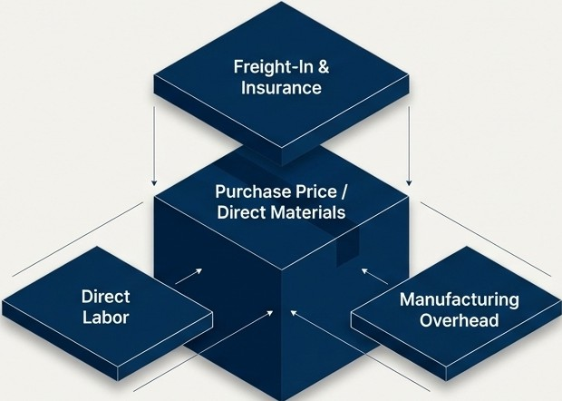
Product Costs
판매를 위해 재화를 취득하고 판매 가능한 상태로 준비하는 데 발생한 모든 원가.
Merchandising
매입가격
Freight-in (창고까지의 운송비)
개봉 및 하역
운송 중 보험료
Manufacturing
직접재료비
직접노무비
제조간접비
이 원가들은 자본화되어 판매될 때까지 inventory 계정에 남아 있음.

Slide 12

Period Costs
취득과 간접적으로 관련된 원가:
재고의 생산이 아니라 시간의 경과에 귀속되는 원가.
재고가 판매 가능한 상태에 도달한 이후에 발생하는 원가.
Key Examples
Selling Expenses: 마케팅, 판매수수료, 고객에게의 배송비.
Administrative Expenses: 임원 급여, 사무용품비.
Interest Costs: inventory 매입 자금 조달을 위해 지급한 이자.
이 원가들은 발생 시점에 비용으로 처리됨.
Balance Sheet를 거치지 않고 Income Statement에 즉시 영향을 미침.

Slide 13
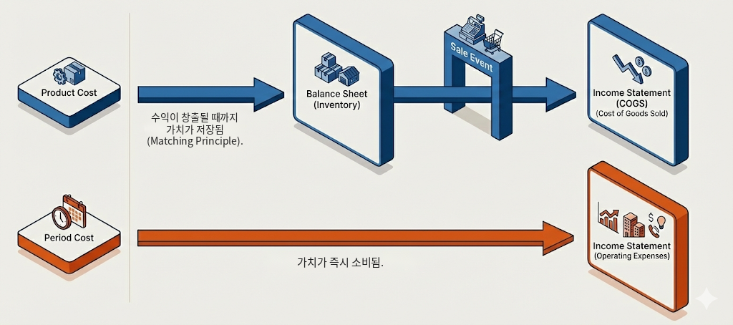
Product vs. Period Costs Visualization

Slide 14






Illustration : The Office Depot Printer
Phase 1: 취득
+
$500 원가
$100 Freight-In
$50 보험료
Inventory 가치: $650
Phase 2: 판매
COGS
$50 Freight-Out
$50의 배송비는 즉시 selling expense로 기록됨.
Isl\ NotebookLM

Slide 15
Perpetual vs. Periodic Inventory System

Slide 16


The Tracking Systems: Periodic vs. Perpetual
Beginning Inventory+ Net Purchases= COGS+ Ending Inventory
Perpetual System (The Standard)
Periodic System (The Old Way)
판매 시점에 실시간으로 갱신됨
Ending Inventory가 실시간으로 산출됨
통제와 보고 측면에서 우수함
기말에만 갱신됨
실사 전까지 COGS를 알 수 없음
Formula: Beg Inv + Purchase - Ending Count= COGS

Slide 17
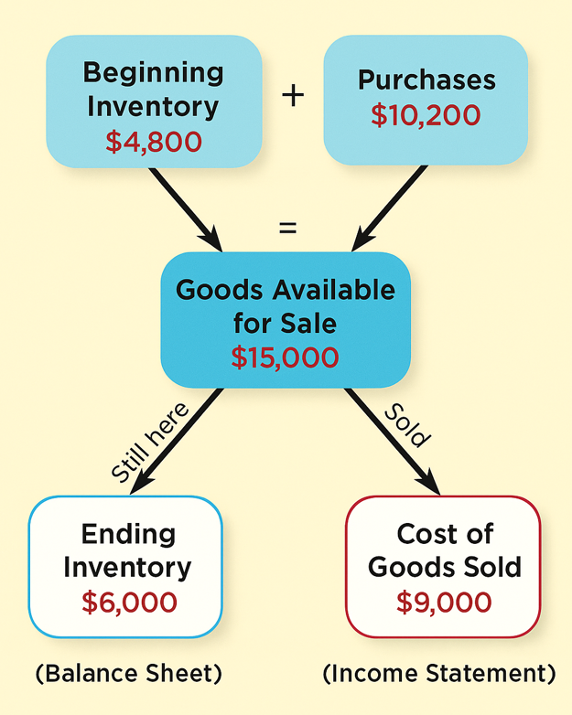
Example – Determining Cost of Goods Sold
Beginning Inventory+ Net Purchases= COGS+ Ending Inventory
Perpetual System (The Standard)
알려짐
Beg Inv | + Purchases | − COGS | = End Inv
알려짐 | 알려짐 | 기록됨 | 기록/도출
$4,800 | $10,200 | $9,000 | $6,000
Periodic System (The Old Way)
Beg Inv | + Purchases | − End Inv | COGS
알려짐 | 알려짐 | 실사 | 기록/도출
$4,800 | $10,200 | $6,000 | $9,000
알 수 없음
???
???

Slide 18
Determining Ownership of Inventory

Slide 19
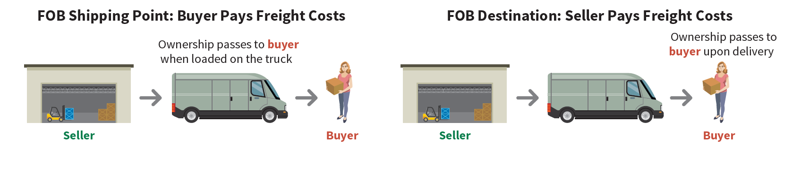
Inventory Ownership
재고자산 소유권과 관련된 두 가지 질문:
(1) 실사에 포함된 모든 재화가 회사에 귀속되는가?
(2) 실사에 포함되지 않은 재화 중 회사가 소유한 것이 있는가?
Inventory는 법적 소유권(legal title)을 보유한 회사에 귀속됨.
Consigned Goods: 소유권은 보유자가 아니라 consignor(위탁자)에게 남아 있음. consignee(수탁자)의 inventory에는 포함하지 말 것.

Slide 20
Costing Methods in Determining COGS and End Inv

Slide 21
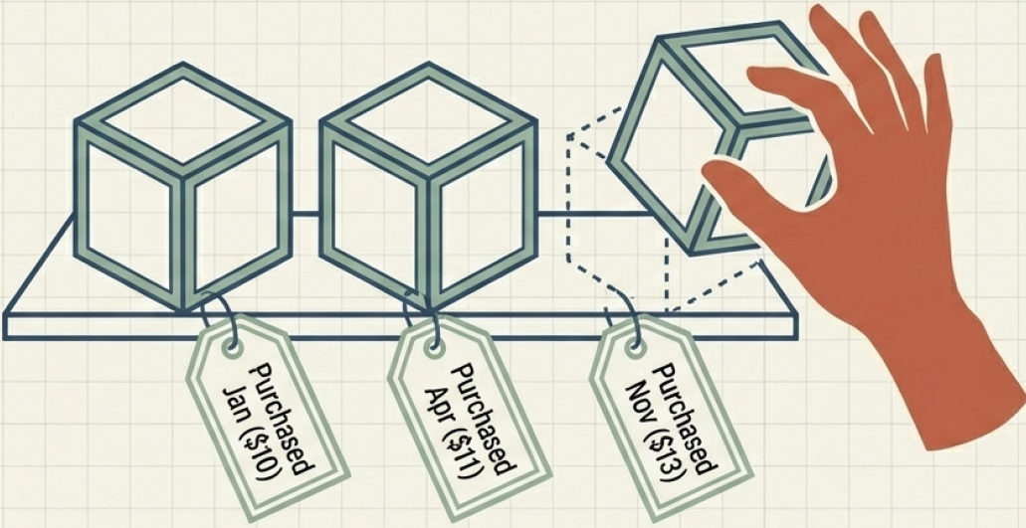
Cost Flow Assumptions to Determine COGS
Dilemma
동일한 상품을 서로 다른 시점에 서로 다른 가격으로 매입한 경우, 어느
원가를 판매에 대응시켜야 하는가?
$20에 판매됨
이익은 얼마인가?
$20 - $10 = $10?
$20 - $11 = $9?
$20 - $13 = $7?
실물 흐름 ≠ 원가 흐름 : 1) Specific ID; 2) FIFO; 3) LIFO; 4) Average Cost 방법

Slide 22
Cost Flow Assumption 1 : First-in First-Out (FIFO)
11월 1일에 자전거 가게를 개업했다고 가정하자. 기초 재고는 0이며, 11월과 12월에 다음과 같이 자전거를 매입했다:
11월과 12월 동안 자전거 7대를 판매했다.
COGS와 Ending Inventory를 계산하시오.
Purchases | Quantity | Unit Cost | Total Cost
11/2 | 5 | $100 | $500
12/8 | 4 | $125 | $500
12/20 | 6 | $130 | $780
Goods Available for Sale | 15 |  | $1,780
FIFO: COGS (7대 판매)
5 @ $100 = $500
2@$125 = $250
7 = $750 (COGS)
FIFO: Ending Inventory (8대 잔여)
6 @ $130 = $500
2@$125 = $250
8 = $1,030 (EI)

Slide 23
Cost Flow Assumption 2 : Last-In Last-Out(LIFO)
11월 1일에 자전거 가게를 개업했다고 가정하자. 기초 재고는 0이며, 11월과 12월에 다음과 같이 자전거를 매입했다:
11월과 12월 동안 자전거 7대를 판매했다.
COGS와 Ending Inventory를 계산하시오.
Purchases | Quantity | Unit Cost | Total Cost
11/2 | 5 | $100 | $500
12/8 | 4 | $125 | $500
12/20 | 6 | $130 | $780
Goods Available for Sale | 15 |  | $1,780
LIFO: COGS (7대 판매)
6@ $130 = $780
1@$125 = $125
7 = $905 (COGS)
LIFO: Ending Inventory (8대 잔여)
5 @ $100 = $500
3 @ $125 = $375
8 = $875 (EI)

Slide 24
Cost Flow Assumption 3 : Average Cost
11월 1일에 자전거 가게를 개업했다고 가정하자. 기초 재고는 0이며, 11월과 12월에 다음과 같이 자전거를 매입했다:
11월과 12월 동안 자전거 7대를 판매했다.
COGS와 Ending Inventory를 계산하시오.
Purchases | Quantity | Unit Cost | Total Cost
11/2 | 5 | $100 | $500
12/8 | 4 | $125 | $500
12/20 | 6 | $130 | $780
Goods Available for Sale | 15 |  | $1,780
자전거의 평균 원가 = 판매가능재고액 / 판매가능 자전거 수량
= $1,780 /15 = $118.67 / bike
Avg Cost: COGS (7대 판매)
7 @ 118.67 = $831
Avg Cost: Ending Inventory (8대 잔여)
8 x $118.67 = $949

Slide 25
The Effect of Cost Flow Assumptions on F/S
물가 상승기에 LIFO는 가장 낮은 net income을 보고하며, 법인세 부담도 가장 낮아짐.
 |  | FIFO | Average | LIFO
 | Sales | $20,000 | $20,000 | $20,000
최저 | Cost of Goods Sold | 7,500 | 8,307 | 9,050
 | Gross Profit | 12,500 | 11,693 | 10,950
 | Admin & Selling Expenses | 7,700 | 7,700 | 7,700
 | Income before Taxes | 4,800 | 3,993 | 3,250
 | Income Tax Expense | 960 | 800 | 650
최고 | Net Income | $3,840 | $3,193 | $2,600
 | Inventory Balance at Year-End | $10,300 | $9,493 | $8,750

Slide 26
Inventory Valuation after Purchase

Slide 27
The Problem: Obsolete Inventory
📠
사례 연구: MTP, Inc.
MTP, Inc.는 30년간 타자기와 팩스를 판매해 왔음. 기술 발전으로 1990년대 후반 이 제품들은 진부화되고 있음. 장부상 inventory: $300,000 & 실제 시장가치: $100,000
진부화
⌨️
진부화
❓ 회계담당자는 balance sheet에 무엇을 보고해야 하는가?
Answer: inventory를 $100,000로 보고하고, $200,000의 손실을 즉시 인식함.
Journal Entry:
Dr. Loss on Inventory Write-down $200,000 ↑
Cr. Inventory $200,000 ↓

Slide 28
Accounting Conservatism
Principle: 손실은 즉시 인식하고, 이익은 실현될 때까지 이연함
📉 LOSSES
📈 GAINS
즉시 인식
손실이 확인되는 시점에
• 지금 inventory를 감액
• income statement에 손실 기록
실현될 때까지 이연
(실제 판매 시점)
• inventory를 증액하지 않음
• 판매가 이루어질 때까지 대기
Why? 자산과 이익의 과대계상을 방지하여 투자자와 채권자를 보호하기 위함.

Slide 29

What if Market Value Increases? – IFRS vs. U.S. GAAP
Scenario: 타자기가 갑자기 인기를 얻음! 시장가치가 $400,000로 급등함.
🌍 IFRS
U.S. GAAP
환입 허용
• $300,000까지 환입 가능
• 최초 원가까지만 가능
• $300,000를 초과할 수 없음
• $200,000의 이익 인식
아무 조치 없음
• Inventory는 $100,000로 유지
• 감액은 영구적임
• 환입 불가
• 판매 시점에만 이익 인식

Slide 30
The LCNRV Rule (Lower-of-Cost or Net Realizable Value)
inventory를 다음 중 더 낮은 금액으로 보고함:
1. Cost — 최초에 지급한 금액
2. Net Realizable Value (NRV) — 예상 판매가격에서 완성원가와 판매비용을 차감한 금액
NRV Formula
NRV = Selling Price − Cost to Complete − Selling Costs
(실제로 손에 들어오는 금액)
의사결정 과정:
Cost
vs
NRV
→
더 낮은 금액으로 보고
Notes:
GAAP does not specify a numerical threshold (e.g., 10%, 20%). The key is whether the decline is "permanent" or "other than temporary" — not just normal market fluctuation.

Slide 31
LCNRV Example : Starbucks
Given: 미완성 재고
Inventory Cost:
Estimated Selling Price:
Cost to Complete:
Selling Costs:
NRV Calculation
$950
$1,000
$50
$200
Selling Price
− Cost to Complete
− Selling Costs
= NRV
$1,000
($50)
($200)
$750
비교:
Cost
$950
>
NRV
$750 ✓
보고 금액
$750
Journal Entry:
Dr. Loss Due to Decline in Inventory $200 ↑
Cr. Inventory $200 ↓
Notes:
GAAP does not specify a numerical threshold (e.g., 10%, 20%). The key is whether the decline is "permanent" or "other than temporary" — not just normal market fluctuation.

Slide 32
Concept Check
inventory 감액 후 NRV가 상승하면, IFRS는 U.S. GAAP과 어떻게 다른가?
A.
IFRS도 환입을 금지한다
B.
IFRS는 최초 원가까지 환입을 허용한다
C.
IFRS는 무제한 상향 재평가를 허용한다
D.
IFRS는 원가를 초과하는 이익의 즉시 인식을 요구한다

Slide 33
Inventory Analysis Ratio

Slide 34
Inventory Management Ratios
Inventory Turnover Ratio
계산 예시
COGS
Average Inventory
COGS $80,000
Beginning Inventory $14,000
Ending Inventory $18,000
해당 기간 동안 inventory가 판매된 횟수
Avg Inventory = (Beginning + Ending) ÷ 2
Avg Inv = ($14K + 18K) ÷ 2 = $16,000
Days in Inventory
Turnover Ratio
5회
Days in Inventory
73일
365
Inventory Turnover
inventory 판매까지의 평균 일수 (= 평균 재고 보유기간)
Turnover = $80,000 / $16,000 = 연 5회
Days = 365 / 5 = 73일
Notes:
Average Inventory = ($14,000 + $18,000) / 2 = $16,000
Turnover = $80,000 / $16,000 = 5 times/year
Days = 365 / 5 = 73 days

Slide 35
Interpreting the Ratios
HIGH Turnover
(낮은 Days in Inventory)
LOW Turnover
(높은 Days in Inventory)
효율적인 재고 관리
우수한 판매 실적
낮은 보유 비용
위험: 재고 부족과 판매 기회 상실
과다한 재고 보유
높은 보관비와 보험료
진부화·손상 위험
재고에 현금이 묶임
Goal: 적정 균형점 찾기
수요를 충족할 만큼은 보유하되, 비용이 쌓일 정도로 과다하게 보유하지 않는 것.
Notes:
Average Inventory = ($14,000 + $18,000) / 2 = $16,000
Turnover = $80,000 / $16,000 = 5 times/year
Days = 365 / 5 = 73 days

